Slide 1

RubyFood
Application de gestion de restaurants
Anthony Khelil / Sarujan Rajaratnam

Slide 2
Présentation du projet
Restaurants
Plats
Utilisateurs
CRUD
Policies
Seed
Jobs
Démonstration

Slide 3

Restaurants et plats

Slide 4
Gestion des utilisateurs
Tout le monde peux afficher un restaurant et ses plats
Seul le créateur du restaurant peut modifier un restaurant, ou y ajouter des plats

Slide 5
Création des Jobs
Création de deux jobs:
- Permettant de supprimer un Restaurant avec
son id
- Permettant d’ajouter des plats à un restaurant
en cours de création
Sidekiq:
- Disponible uniquement en local

Slide 6
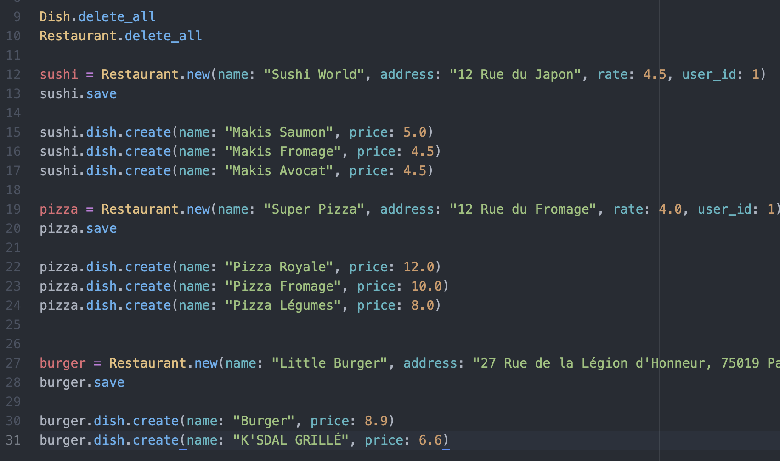
Création des données

Slide 7
Démonstration

Slide 8
Conclusions
Points positifs
• Projet intéressant
• Nombreux concepts populaires de ce langage
• Gestion de groupe
Points négatifs
• Mauvais synchronisation du code entre les développeurs

